Slide 1
ПЛОЩАДЬ ТРЕУГОЛЬНИКА И ЧЕТЫРЕХУГОЛЬНИКА
Подготовка к ГИА

Slide 2
Площадью геометрической фигуры
называется величина,
характеризующая размер данной фигуры.

Slide 3
Основные свойства площадей геометрических фигур.
- Любая плоская геометрическая фигура имеет площадь.
- Эта площадь – единственная.
- Площадь любой геометрической фигуры выражается положительным числом.
- Площадь квадрата со стороной,равной единице,равна единице.
- Площадь фигуры равна сумме площадей частей,на которые она разбивается.

Slide 4
3) Как можно вычислить площадь треугольника? Прямоугольного треугольника? Равностороннего треугольника?

Slide 5
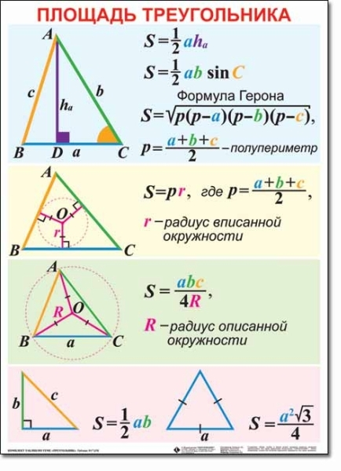

Slide 6
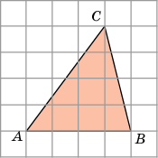
Найдите площадь треугольника ABC, считая стороны квадратных клеток равными 1.

Slide 7
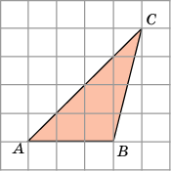

Slide 8
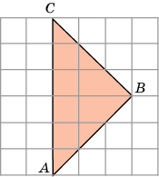

Slide 9
Найдите площадь равнобедренного треугольника:
А
5
15º
В
С

Slide 10
Найдите площадь треугольника со сторонами 14, 13 , 15:
13
14
15

Slide 11
3) Как можно вычислить площадь прямоугольника , параллелограмма, ромба и трапеции?

Slide 12
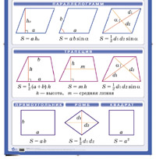

Slide 13
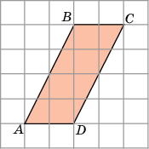

Slide 14
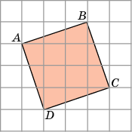
Найдите площадь квадрата ABCD, считая стороны квадратных клеток равными 1.

Slide 15
Найдите площадь параллелограмма:
R
S
120
120º
6
O
9
T

Slide 16
Найдите площадь параллелограмма:
R
S
8
O
45º
12
E
T

Slide 17
Найдите площадь параллелограмма:
A
B
BD=6
AC=10
120º
D
C

Slide 18
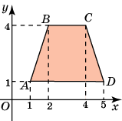
Найдите площадь трапеции, вершины которой имеют координаты (1, 1), (2, 4), (4, 4), (5, 1).

Slide 19
Решите задачи
№ | a | b | c | S | h min
1 | 5 | 5 | 6 | ? | ?
2 | 8 | 6 | 10 | ? | ?

Slide 20
Решите задачи
№ | a | b | c | S | h min
1 | 5 | 5 | 6 | 12 | 4
2 | 8 | 6 | 10 | 24 | 4,8

Slide 21
Вариант 6 №11 стр 39 № 25 стр 42

Slide 22
Дом. задание
Вариант 7
модуль «Геометрия»

